Slide 1
Análise de Projeto RUP + SOA
M.O.P.I.

Slide 2
Médicos Online & Pacientes Interconectados
Filipe Magalhães
Francisco Pimentel
Gabriel Gazineu
Luan Duarte

Slide 3
Roteiro
Introdução
Casos de Uso
Acompanhar Tratamento
Marcar Consulta
Avaliar Consulta
Receitar Paciente
Consultar Plano de Saúde
Análise RUP
Análise SOA

Slide 4
Introdução
O que é M.O.P.I.?
Médicos Online & Pacientes Interconectados
Rede social para consultas hospitalares
O que faz?
União de Médicos, Hospitais, Consultórios e Pacientes
Marcação e avaliação de consultas
Criação e acompanhamento de tratamentos
Indicação de Especialistas
Integração com planos de saúde
Centralização de pagamentos

Slide 5
Casos de Uso
Ator: Paciente

Slide 6
Casos de Uso
Ator: Médico

Slide 7
Casos de Uso
Ator: Administrador de Consultório

Slide 8
Casos de Uso
Ator: Administrador de Hospital

Slide 9
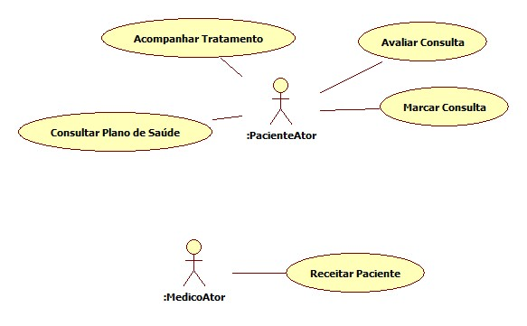
Casos de Uso
Analisados

Slide 10
Análise em RUP

Slide 11
Análise de Casos de Uso
Acompanhar Tratamento
Este caso de uso é responsável por administrar o tratamento de um paciente. O tratamento pode conter a solicitação de novos exames e a marcação de novas consultas. O paciente deve cumprir com essas etapas e informar na página de suas consultas/exames os resultados obtidos. O paciente deve utilizar a medicação contida na receita médica e informar se está utilizando-a devidamente. O paciente poderá escrever comentários e resultados, para que o médico possa ter acesso a essa informação e possa ter um acompanhamento mais detalhado da evolução do paciente. O paciente pode optar por receber informativos via e-mail, ou celular.

Slide 12
Análise de Casos de Uso
Acompanhar Tratamento
Pré-condição: O paciente deve estar logado no sistema e possuir uma receita médica
Pós-condição: Os resultados do exame são registrados no sistema.
Fluxo principal de eventos:
1- O Paciente escolhe algum tratamento não finalizado que está em seu perfil;
2- O sistema mostra o tratamento com a sequência de medicamentos a seremtomados e futuros exames e consultas;
3- O paciente deve informar os dias que os medicamentos estão sendo tomados e quando os exames serão feitos;
4- Ao final do tratamento real o Paciente deve finalizar o tratamento online.
Fluxo secundário
No passo 1, caso o Paciente não possua tratamento em aberto, será enviada uma mensagem de alerta.

Slide 13
Análise de Casos de Uso
Acompanhar Tratamento

Slide 14
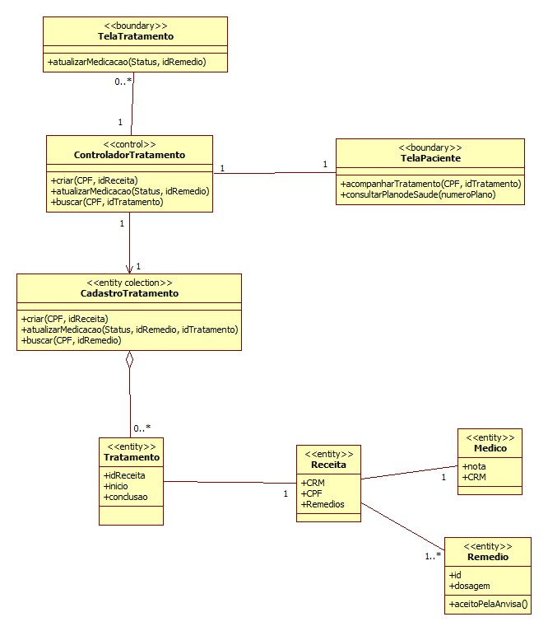
Análise de Casos de Uso
Acompanhar Tratamento

Slide 15
Análise de Casos de Uso
Receitar Paciente
Este caso de uso é responsável por realizar a receita de um Médico a um Paciente. Um paciente pode receber mais de uma receita por médico. E um médico pode receitar mais de um paciente. As receitas devem conter uma assinatura eletrônica do médico e os remédios receitados devem constar no cadastro da Anvisa. A receita deve estar disponível para impressão. O tratamento do paciente é criado no sistema, baseado na receita.

Slide 16
Análise de Casos de Uso
Receitar Paciente
Pré-condição: O médico deve estar logado no sistema e ter o perfil do paciente aberto, retornado por uma busca.
Pós-condição: O paciente loga no sistema e aceita a receita, o tratamento do paciente é salvo no sistema
Fluxo principal de eventos:
1- O médico escolhe a opção de criar a receita:
2- O médico adiciona os remédios, com a quantidade tomada por dia de cada remédio, e por quantos dias o paciente deve utilizá-los.
3- O médico encerra a receita e o tratamento do paciente é gerado, baseado nessa receita.
Fluxo secundário:
No passo 2, os remédios serão validados, segundo a classificação do remédio na Anvisa. Se o remédio não for aceito pela Anvisa, ou o paciente tiver alergia a algum composto do mesmo. O médico recebe um aviso e o mesmo não é adicionado ao paciente.
Em qualquer momento o médico pode encerrar a criação.

Slide 17
Análise de Casos de Uso
Receitar Paciente

Slide 18
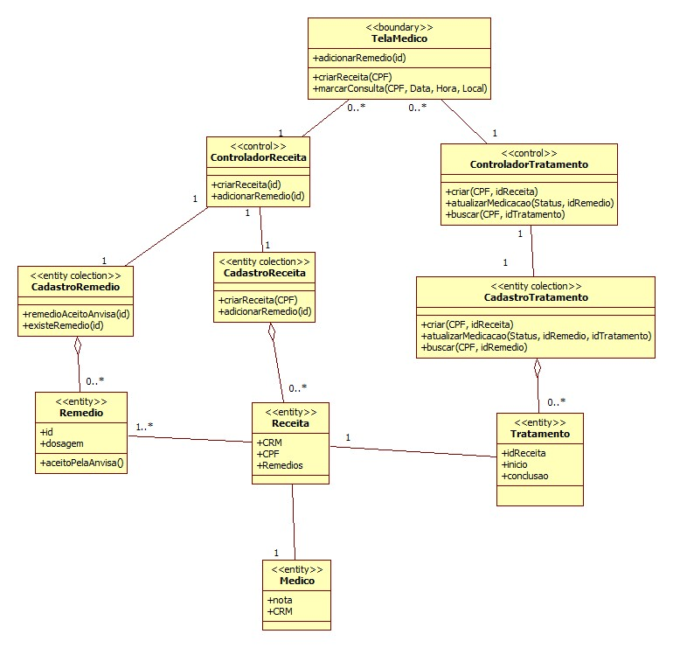
Análise de Casos de Uso
Receitar Paciente

Slide 19
Análise de Casos de Uso
Marcar Consulta
Este caso de uso é responsável por marcar Consultas com o Médico que o Paciente deseja. As consultas deverão ser aceitas pelos médicos. Um Paciente pode marcar mais de uma Consulta com um mesmo Médico, ou com médicos diferentes. Um Médico pode receber propostas de Consultas de qualquer Paciente.

Slide 20
Análise de Casos de Uso
Marcar Consulta
Pré-condições: O Paciente deve estar logado no sistema e deve estar no perfil do médico retornado por uma Busca.
Pós-condições: A Consulta deve ser confirmada pelo Médico.
Fluxo Principal de eventos:
1. O Paciente escolhe a opção de marcar consulta;
2. O Paciente põe dados como Data, Hora e Local (Consultório ou Hospital);
3. O sistema faz a requisição ao Médico;
4. O Paciente aguarda a resposta do Médico;
Fluxo Secundário:
No passo 2, o sistema fará uma busca interna para mostrar ao Paciente apenas os Consultórios e Hospitais que o Médico esteja cadastrado.
No passo 4, caso o médico aceite, a consulta será salva no sistema. Caso o médico rejeite, o paciente recebe o motivo da recusa, e um informativo para a requisição de uma nova consulta.

Slide 21
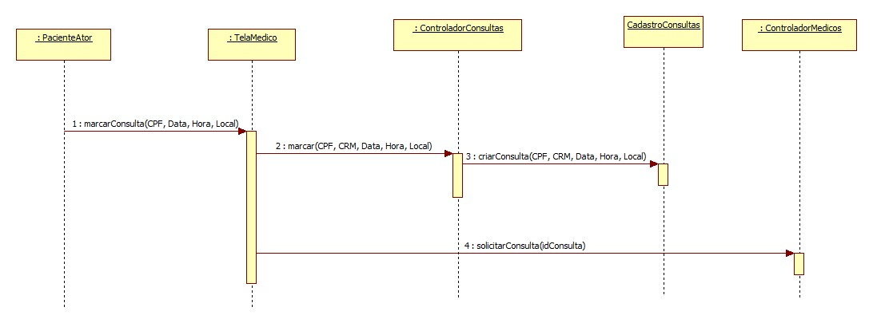
Análise de Casos de Uso
Marcar Consulta

Slide 22
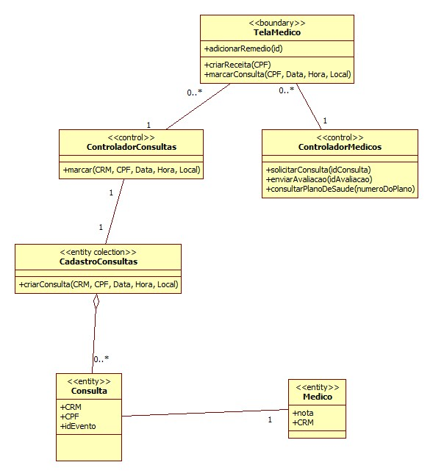
Análise de Casos de Uso
Marcar Consulta

Slide 23
Análise de Casos de Uso
Avaliar Consulta
Este caso de uso é responsável por realizar a avaliação da consulta do Médico pelo Paciente. O Paciente só pode realizar uma avaliação por consulta. Após ser consultado o paciente pode avaliar a consulta preenchendo os dados sobre ela. O médico recebe o resultado da avaliação.

Slide 24
Análise de Casos de Uso
Avaliar Consulta
Pré-condição: O Paciente deve ter feito uma consulta com um Médico.
Pós-condição: A avaliação é salva no sistema e a nota do médico será recalculada.
Fluxo principal de eventos:
1- O Paciente abre a avaliação e a preenche de forma devida.
2- O médico recebe o resultado da avaliação.
3- O sistema recalcula a nota do médico, fazendo com que o seu conceito melhore ou piore.
Fluxo secundário
No passo 1, o sistema verificará após dez dias se a requisição de avaliação foi realizada, caso não tenha sido, será apagada do sistema.

Slide 25
Análise de Casos de Uso
Avaliar Consulta

Slide 26
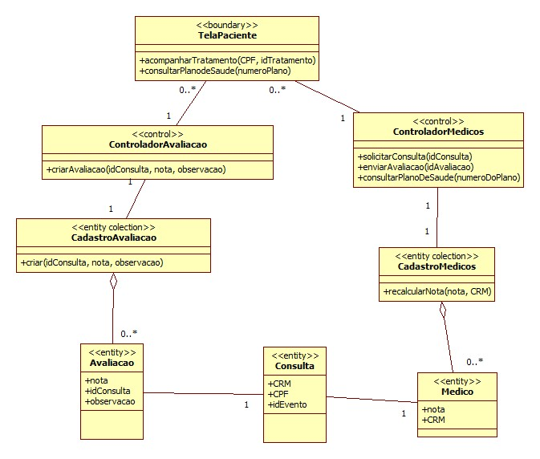
Análise de Casos de Uso
Avaliar Consulta

Slide 27
Análise de Casos de Uso
Consultar Plano de Saúde
Este caso de uso é responsável por uma consulta externa ao sistema para confirmar se o número do Plano de Saúde fornecido pelo Paciente é válido e retornará os Médicos, Consultórios ou Hospitais com convênio.
Pré-condição: O Paciente deve estar logado.
Fluxo principal de eventos:
1- O Paciente fornece ao sistema o número do Plano de Saúde;
2- O sistema faz uma requisição a um subsistema externo;
3- O sistema aguarda a resposta do subsistema;
3.1- Caso haja resposta, é mostrada ao Paciente;
3.2- Caso contrário, é mostrada uma mensagem de erro.

Slide 28
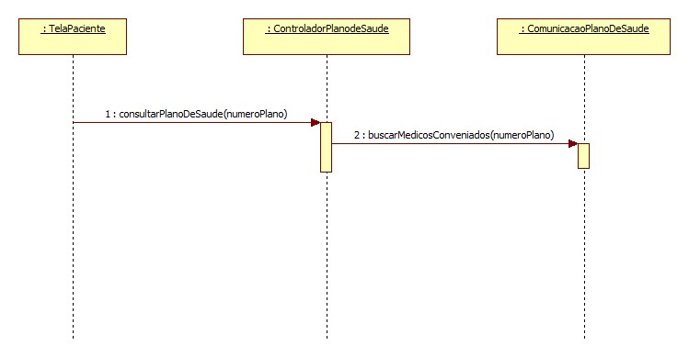
Análise de Casos de Uso
Consultar Plano de Saúde

Slide 29
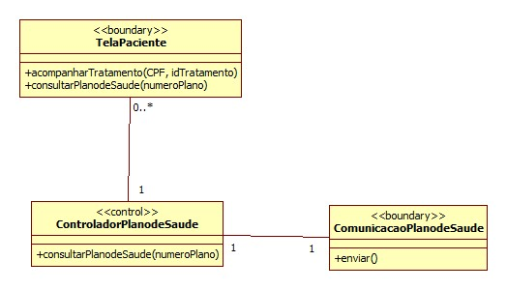
Análise de Casos de Uso
Consultar Plano de Saúde

Slide 30
Arquitetura de Classes

Slide 31
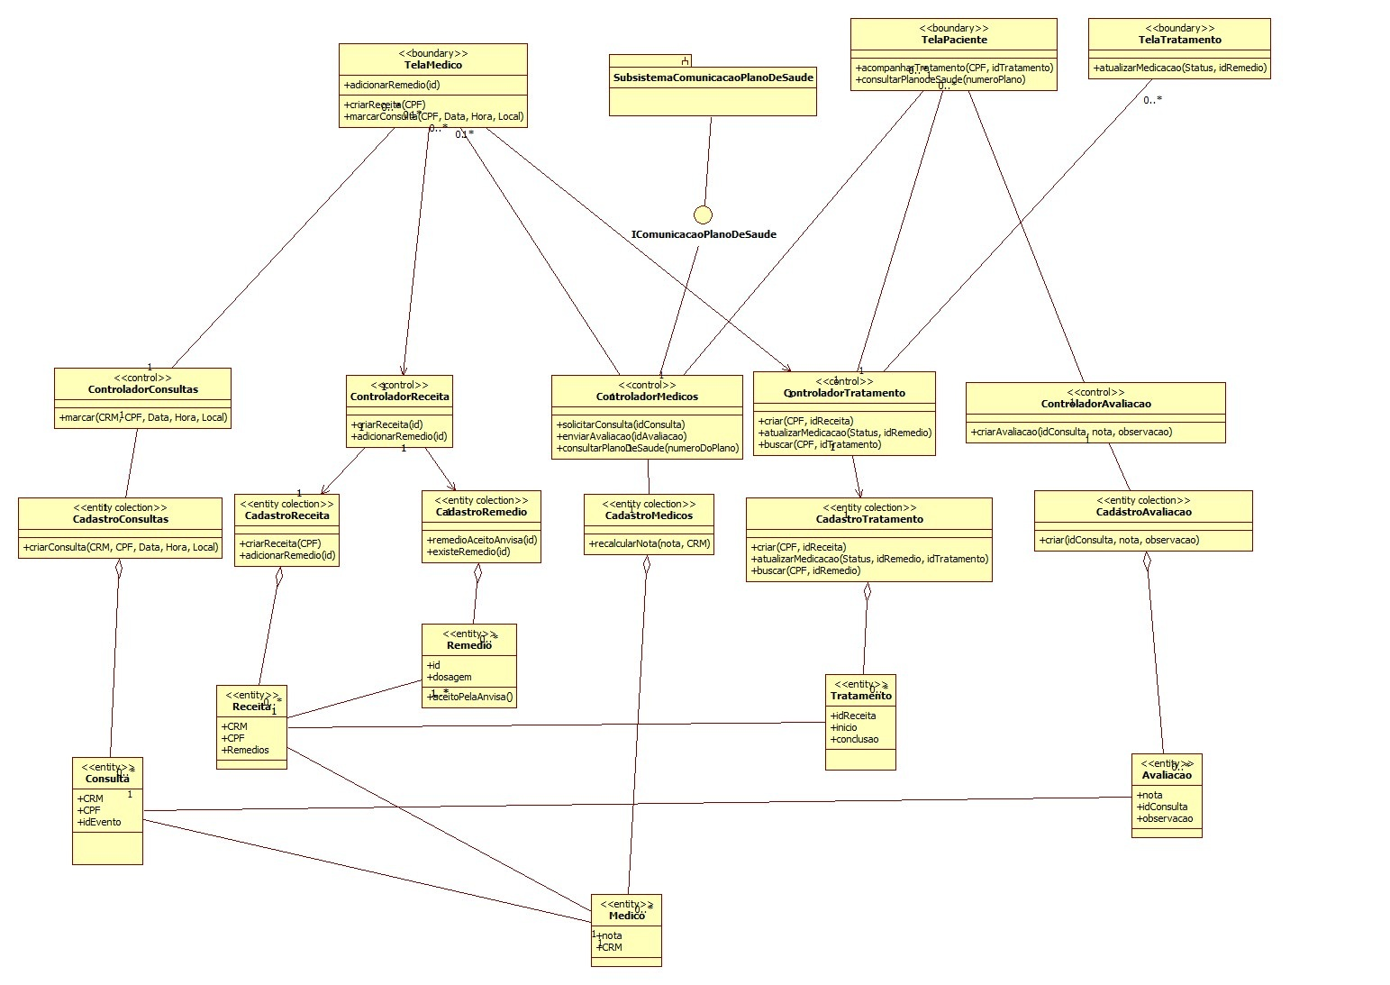
Arquitetura

Slide 32
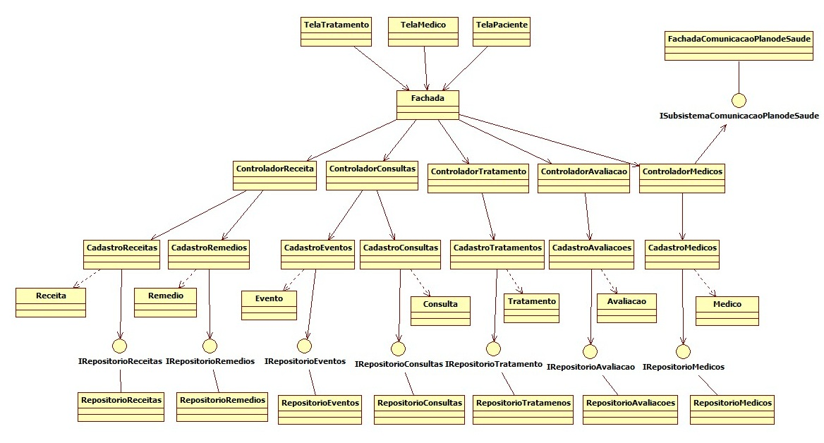
Arquitetura Refinada

Slide 33
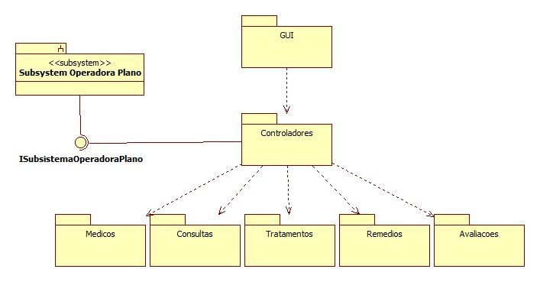
Diagrama de Pacotes

Slide 34
Análise em SOA

Slide 35
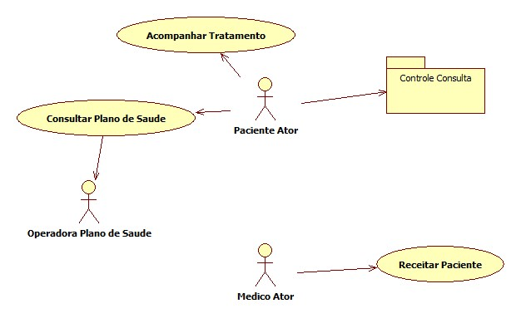
Arquiterura de Serviços - Pacotes

Slide 36
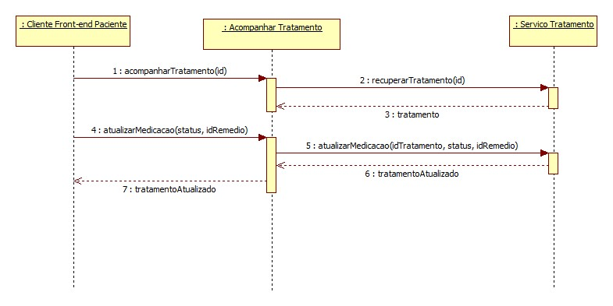
Casos de Uso – Diagramas de Interação
Acompanhar Tratamento

Slide 37
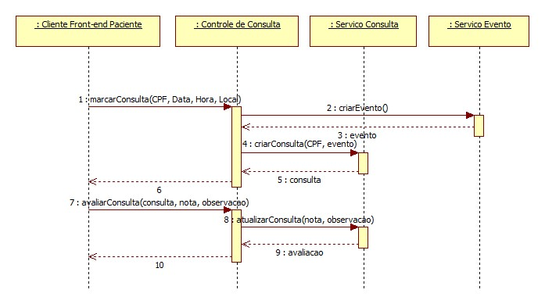
Casos de Uso – Diagramas de Interação
Controle de Consultas

Slide 38
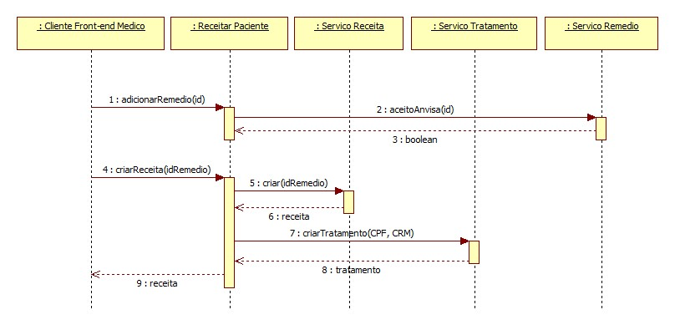
Casos de Uso – Diagramas de Interação
Receitar Paciente

Slide 39
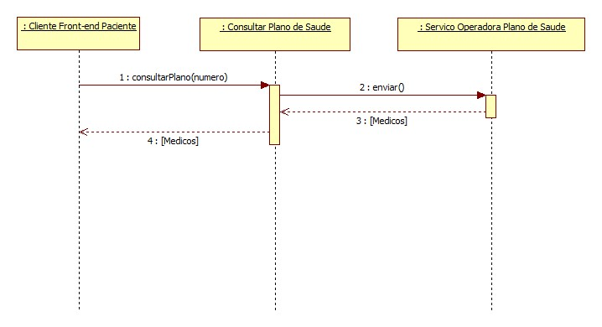
Casos de Uso – Diagramas de Interação
Consultar Plano de Saúde

Slide 40
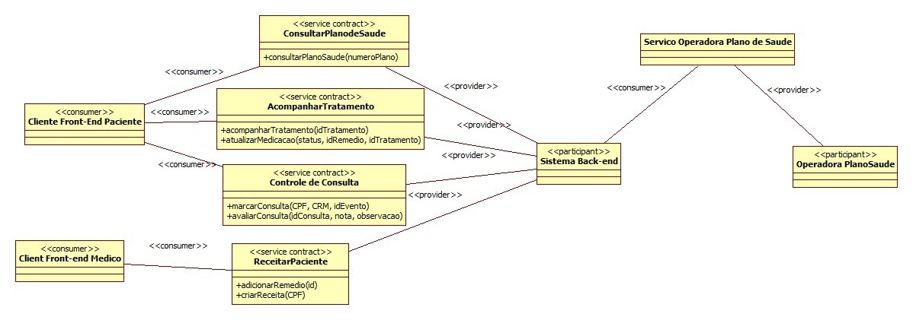
Arquitetura de Serviços

Slide 41
Arquitetura Componentizada

Slide 42
Análise de Projeto RUP + SOA
?
M.O.P.I.

